Slide 1
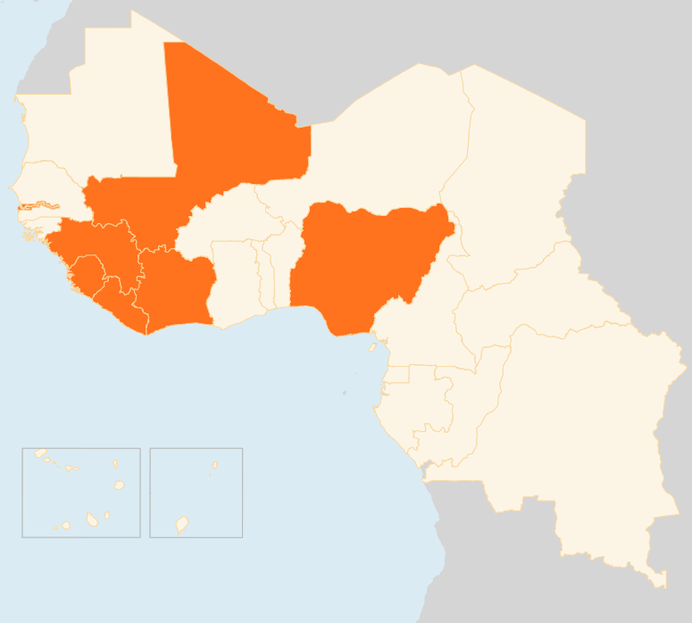
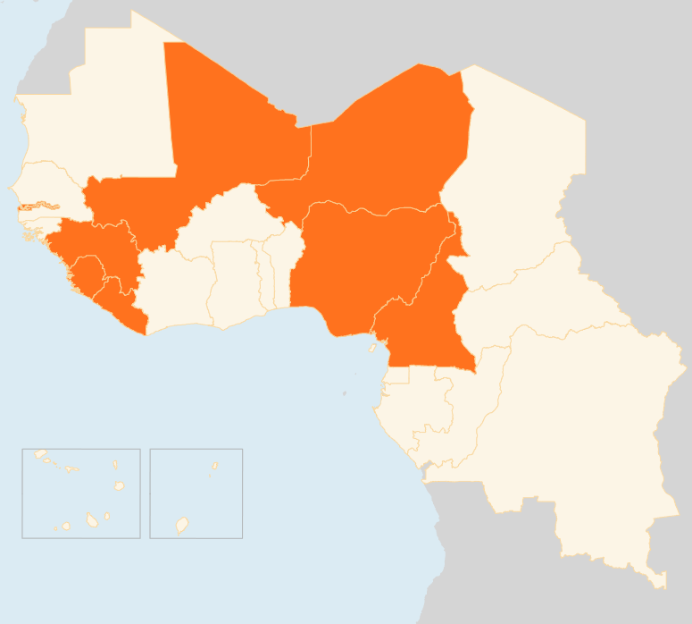

REGION DE L’AFRIQUE DE L’OUEST ET DU CENTRE
Aperçu humanitaire hebdomadaire de OCHA - Bureau Régional pour l'Afrique de l‘Ouest et du Centre
10 – 16 Mar 2015
COTE D’IVOIRE
475 DÉPLACÉS DANS DES VIOLENCES INTERCOMMUNAUTAIRES
Le 9 Mars, une confrontation violente entre les communautés baoulé et burkinabé dans le sud-ouest de la forêt de Goin Débé en Côte d'Ivoire a déplacé 475 personnes, causé un mort et 15 blessés. Une assistance est fournie par la Croix-Rouge ivoirienne et les autorités locales. Les tensions sont susceptibles de s’intensifier entre les deux communautés, en particulier avec la reprise du rapatriement volontaire des réfugiés ivoiriens du Libéria voisin.
NIGÉRIA
L’ARMÉE JURE DE REPRENDRE PLUS DE VILLES
L'armée Nigériane a annoncé l'intensification des combats pour reprendre plusieurs zones détenues par Boko Haram. La zone du gouvernement local de Gwoza dans l'Etat de Borno, ainsi que Goneri et Gujba dans l'Etat de Yobe, restent les seules villes à encore être débarrassées des militants. Environ 1,2 millions de personnes ont été déplacées à l'intérieur du Nigéria, principalement à cause de la violence. Pendant ce temps, la Commission Électorale a annoncé que les élections présidentielles et législatives du 28 Mars, reportées pour des raisons de sécurité, auront lieu comme prévu.
MALI
Les groupes rebelles rejettent l'accord de paix
Les groupes rebelles du nord du Mali ont rejeté l’accord de paix d'Alger du 1er Mars affirmant qu'il "n’apportera pas la paix". La Coordination des Mouvements de l’Azawad (CMA), qui comprend également le Mouvement National pour la Libération de l'Azawad (MNLA), a pris cette décision après avoir consulté leurs bases. Toutefois, ils ont indiqué la volonté de poursuivre le dialogue avec le gouvernement pour trouver une issue convenable. Le Mali est toujours en proie à une insécurité persistante, en particulier dans la vaste région du nord, rendant les opérations humanitaires difficiles.
FIEVRE A VIRUS EBOLA / RÉGIONAL: PLUS DE 10.000 TUÉS PAR EBOLA
Ebola a coûté la vie à 10 004 personnes et infecté 24 350 autres dans les trois pays d'Afrique de l'Ouest les plus touchés par le virus. Les taux d'infection ont néanmoins chuté de façon significative ces derniers mois, avec le Libéria qui ne rapporte aucun nouveau cas pour la troisième semaine consécutive. Au 8 Mars, la Guinée et la Sierra Leone ont signalé chacun 58 cas confirmés. Les infections se produisent principalement à l’intérieur et autour des capitales des deux pays.
1,2 MILLIONS FACE À UNE CRISE ALIMENTAIRE
Selon un récent rapport du Comité Permanent Inter-Etats de Lutte contre la Sécheresse dans le Sahel (CILSS), au moins 1,2 millions de personnes sont estimées être en phase 3 (crise) d'insécurité alimentaire et ont besoin d'aide immédiate pour protéger leurs moyens de subsistance et prévenir la malnutrition, principalement dans deux régions de la Sierra Leone (Port Loko et le district de Bombali). Environ 3,9 millions d'autres personnes sont actuellement en phase 2 (stress) en Guinée, au Libéria et en Sierra Leone en raison de l'impact du virus Ebola sur l'agriculture, le commerce et les moyens de subsistance.
MALI
MALI
NIGER
REBELLES DU CMA REJETTENT L’ACCORD DE PAIX
OFFENSIVE CONJOINTE AVEC LE TCHAD
8
TUÉS DANS DES RAIDS ARMÉS
NIGERIA
NIGERIA
DÉPLACÉS
L’ARMÉE JURE DE REPRENDRE PLUS DE VILLES
COTE D’IVOIRE
1.2M
475
DÉPLACÉS PAR LA VIOLENCE
CAMEROON
LIBERIA
117m
DÉPLACÉS DANS LE NORD
LIBERIA
REGIONAL / EBOLA
EBOLA / REGIONAL
0
CAS D’EBOLA EN DEUX SEMAINES
0
CAS D’EBOLA EN TROIS SEMAINES
33
10m
TUÉS PAR EBOLA
pour cent
D’Augmentation des cas hebdomadaires
1.2M
FACE À UNE CRISE ALIMENTAIRE
Date de création : 17 Mars 2015
Sources des données de la carte : UNCS, DevInfo, OCHA.
Les frontières indiquées et les désignations utilisées sur carte cette n'impliquent
pas l'approbation des Nations Unies.
Date de création : 11 décembre 2014
Sources des données de la carte : UNCS, DevInfo, OCHA.
Les frontières indiquées et les désignations utilisées sur carte cette n'impliquent
pas l'approbation des Nations Unies.

